Slide 1


Slide 2
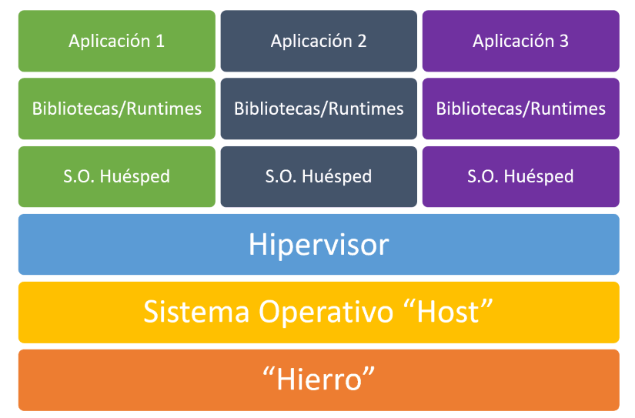
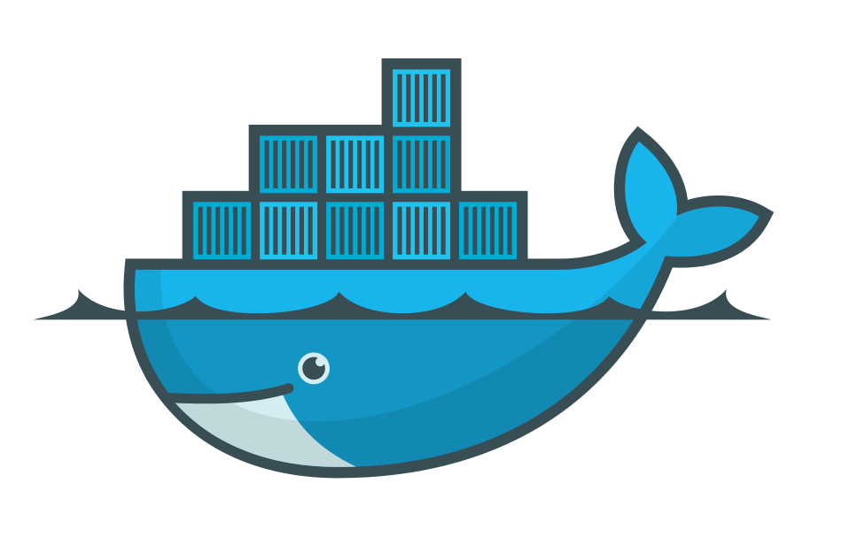
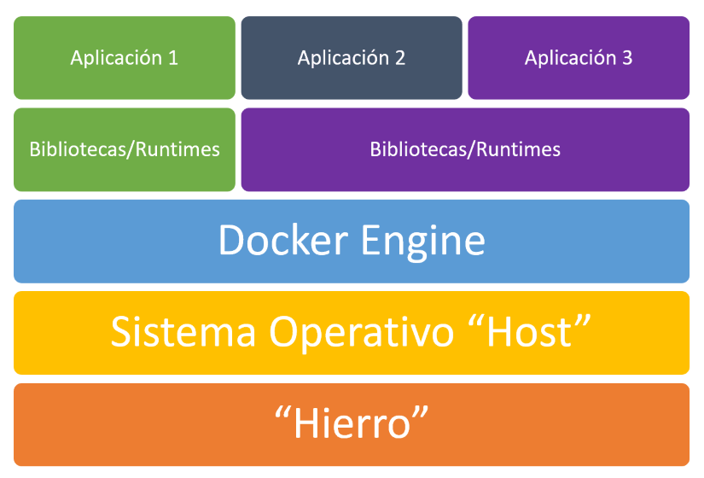

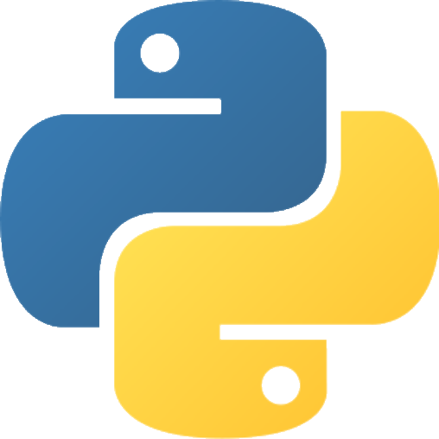
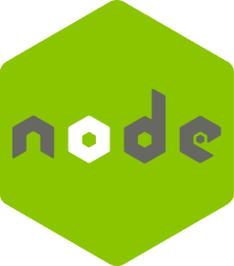

Que aprendimos sobre virtualización y docker?
Virtualizacion
Contenedores
Es una manera de empaquetar nuestra aplicación con todo lo necesario para que el software se ejecute, incluídas librerías, herramientas de sistema y el código.
Es un software que nos permite ejecutar múltiples sistemas operativos en un mismo servidor físico. Para esto es necesario “simular” dispositivos de red, disco, cpu, etc. que se comparten entre las máquinas virtuales.
Es una tecnología que nos permite crear contenedores livianos y portables de un modo seguro y rápido pudiendo ejecutarlos en cualquier máquina con Docker instalado asegurando una copia idéntica.
Qué es docker?
Al compartir el Kernel con el SO HOST no tenemos un SO completo en nuestro contenedor, sino lo necesario para que funcione.
Por supuesto al hablar de Kernel, decimos que docker es nativo de entornos Linux
Server
Server
Interfaz de usuario
Capa de negocios
Monolíticas
Microservicios
API
Interfaz de datos
Base de datos

Slide 3
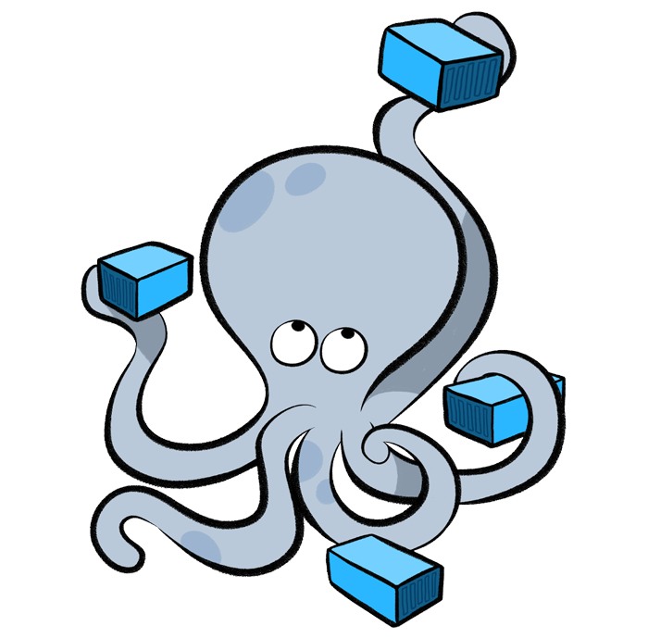

Que aprendimos sobre virtualización y docker?
Aprendimos a instalar Docker!
1
Descargando una imagen para utilizarla, y luego crear el docker...
3
Creamos nuestra imagen a traves de Dockerfile
docker pull ubuntu docker images
nano Dockerfile
Un dockerfile no es más que un archivo con una serie de instrucciones que nos permiten crear una imágen ejecutando un solo comando.
docker run --name=deceroait ubuntu docker ps -a
2
Creando nuestra propia imagen
4
Instalamos nuestro servidor web y aprendimos el manejo de puertos para poder ingresar!
docker run -it ubuntu
apt update
apt install figlet
docker commit ID_DOCKER figletImage
docker run -d nginx
HOST
docker run -p 80:80 -d nginx
WEB
docker run figletImage figlet deceroait
Eth0: 172.17.0.2
80
BRIDGE
Docker compose
5
Eth0: 192.168.123.200
Es una herramienta para definir y crear múltiples contenedores en un único archivo .yml
80
nano docker-compose.yml
con un único comando se ejecutarán todos los dockers de manera automática

